Slide 1
Правильные и неправильные дроби. Смешанные числа. Сравнение и сокращение дробей
теория
практика
Проверочная работа
Обыкновенные дроби
Сложение и вычитание обыкновенных дробей и смешанных чисел
теория
практика
Проверочная работа
Умножение и деление обыкновенных дробей и смешанных чисел
теория
практика
Проверочная работа
теория
Основные типы задач на части
практика
Проверочная работа

Slide 2
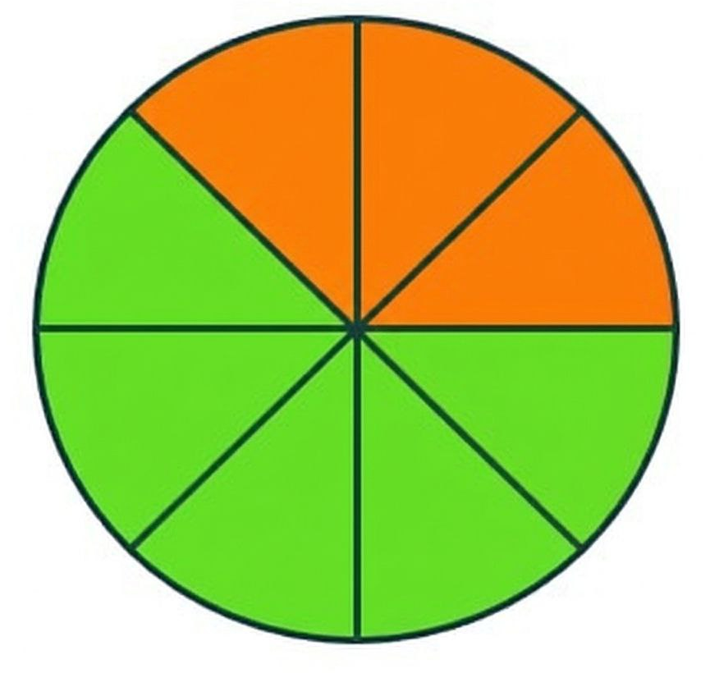
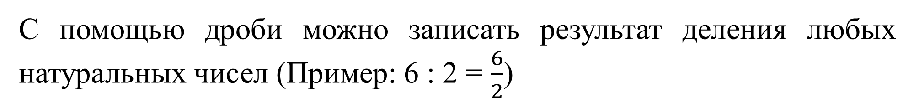
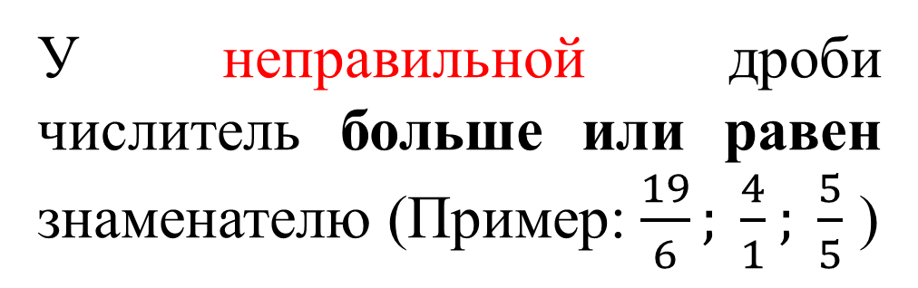
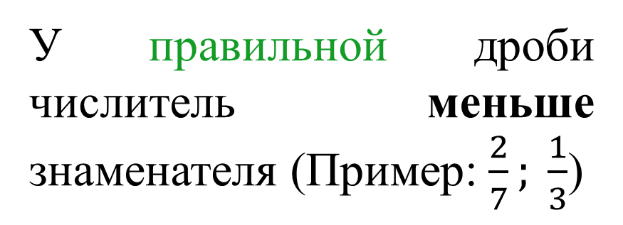

Правильные и неправильные дроби. Смешанные числа. Сравнение и сокращение дробей
теория
Что такое дробь и какие они бывают
$$\frac{3}{8}$$
Числитель
Знаменатель
Дробь читается как «три восьмых»
У правильной дроби числитель меньше знаменателя (Пример: $\frac{2}{7}; \frac{1}{3}$)
У неправильной дроби числитель больше или равен знаменателю (Пример: $\frac{19}{6}; \frac{4}{1}$ $; \frac{5}{5}$ )
С помощью дроби можно записать результат деления любых натуральных чисел (Пример: 6 : 2 = $\frac{6}{2}$)

Slide 3
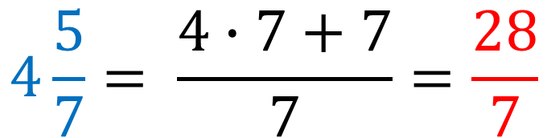
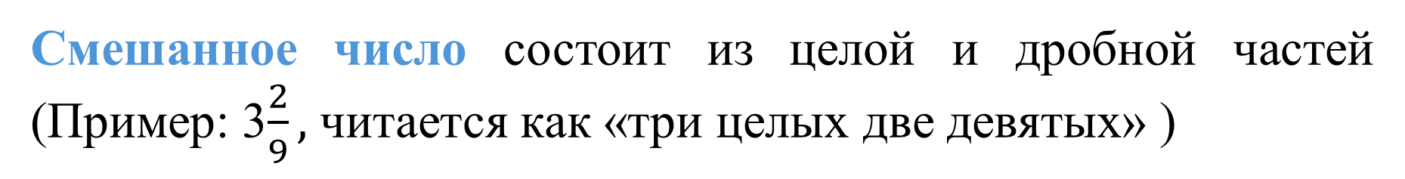
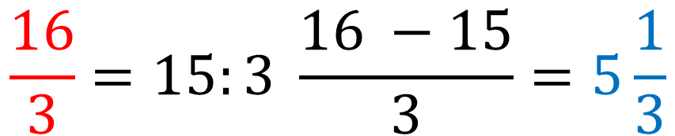
Смешанное число состоит из целой и дробной частей (Пример: 3$\frac{2}{9},$ читается как «три целых две девятых» )
$$4\frac{5}{7}= \frac{4∙7+7}{7}=\frac{28}{7}$$
Смешанное число
Неправильная дробь
$$\frac{16}{3}=15:3 \frac{16 −15}{3}=5\frac{1}{3}$$
Смешанные числа. Перевод смешанного числа в неправильную дробь и наоборот

Slide 4
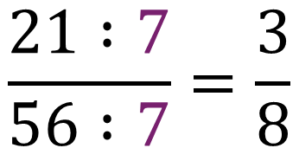
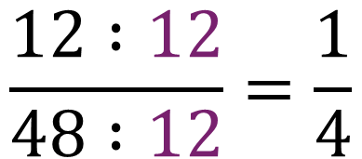
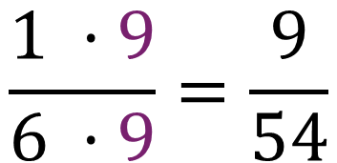
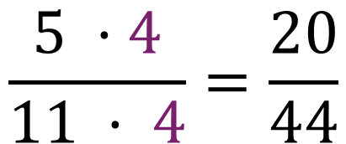
Сократить дробь это значит числитель и знаменатель дроби разделить на одно и то же число:
$$\frac{12 :12}{48 :12}=\frac{1}{4}$$
$$\frac{21 :7}{56 :7}=\frac{3}{8}$$
Также числитель и знаменатель дроби можно умножить на одно и то же число:
$$\frac{5 ·4}{11 · 4}=\frac{20}{44}$$
$$\frac{1 ·9}{6 ·9}=\frac{9}{54}$$
Сокращение дроби. Основное свойство дроби

Slide 5
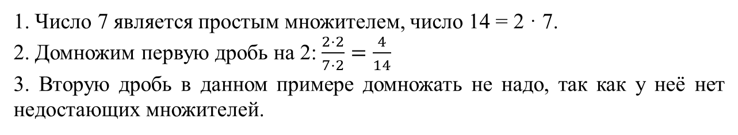
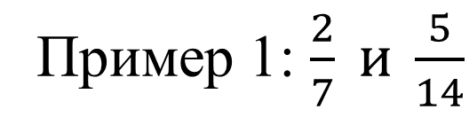
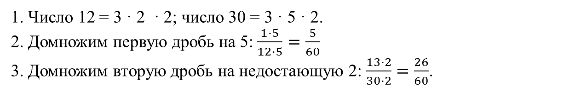
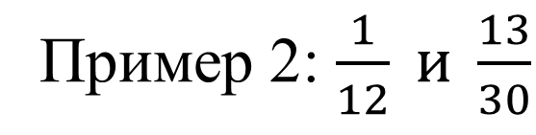
Общий знаменатель дробей
Чтобы привести дроби к общему знаменателю надо:
1. Разложить знаменатели на простые множители.
2. Первую дробь домножить на недостающие множители из второго знаменателя.
3. Вторую дробь домножить на недостающие множители из первого знаменателя.
1. Число 7 является простым множителем, число 14 = 2 · 7.
2. Домножим первую дробь на 2: $\frac{2·2}{7·2}=\frac{4}{14}$
3. Вторую дробь в данном примере домножать не надо, так как у неё нет недостающих множителей.
Пример 1: $\frac{2}{7} и \frac{5}{14}$
1. Число 12 = 3 · 2 · 2; число 30 = 3 · 5 · 2.
2. Домножим первую дробь на 5: $\frac{1·5}{12·5}=\frac{5}{60}$
3. Домножим вторую дробь на недостающую 2: $\frac{13·2}{30·2}=\frac{26}{60}$.
Пример 2: $\frac{1}{12} и \frac{13}{30}$
Простые числа – числа, которые делятся сами на себя и на 1.

Slide 6
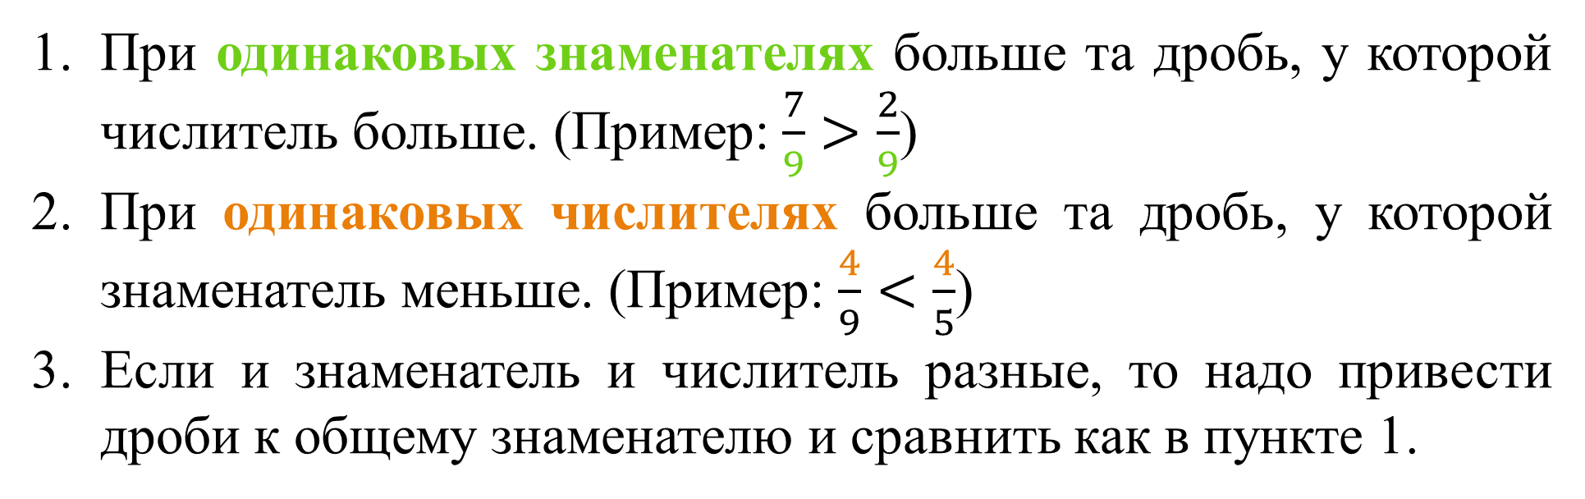
Сравнение дробей
Любая неправильная дробь больше правильной дроби, так как неправильная дробь больше или равна 1, а правильная — меньше единицы.
При одинаковых знаменателях больше та дробь, у которой числитель больше. (Пример: $\frac{7}{9}>\frac{2}{9}$)
При одинаковых числителях больше та дробь, у которой знаменатель меньше. (Пример: $\frac{4}{9}<\frac{4}{5}$)
Если и знаменатель и числитель разные, то надо привести дроби к общему знаменателю и сравнить как в пункте 1.

